Slide 1
Qu’est-ce que l’estime de soi ?
*L’estime de soi est la valeur globale que l’on s’accorde à soi-même. Elle est très liée à la confiance en soi qui se rapporte elle-même à nos compétences, que l’on maîtrise ou que l’on ne maîtrise pas.
*Les expériences vécues par un individu durant sa vie développent son estime de soi. Des expériences positives peuvent favoriser un regard positif porté sur soi-même, ou inversement un regard négatif.
* Pendant les périodes scolaires, les appréciations des enseignants représentent un facteur contribuant à l'estime de soi. Un élève qui réussit ou échoue constamment affecte son estime de soi.
(Crocker, J., Sommers, S. R. et Luhtanen, R. K., « Hopes Dashed and Dreams Fulfilled: Contingencies of Self-Worth and Graduate School Admissions », Personality and Social Psychology Bulletin, vol. 28, nº 9,‎ 2002, p. 1275–1286 (DOI 10.1177/01461672022812012).

Slide 2
Quelle est l’estime de soi, l’image de soi d’un enfant, en situation de handicap ?
* Les personnes en situation de handicap souffrent très fréquemment d’un déficit d’image, … leur condition de personnes stigmatisées a contribué à dévaloriser leur image personnelle.
Image de soi et handicap Jean-René Loubat, 2005 https://www.lien-social.com/Image-de-soi-et-handicap
* l’estime de soi d’un élève en situation de handicap est naturellement particulièrement sensible :
Non seulement il sera le spectateur passif et impuissant de sa différence, mais les autres lui feront ressentir quelque fois douloureusement qu’il ne peut pas faire comme eux…. À partir de cet instant la souffrance s’intensifie.
Les traumatismes de l’enfance. Marc Belhassen, Essais du Pommier, 2011 https://www.decitre.fr/livres/les-traumatismes-de-l-enfance-9782746505292.html

Slide 3
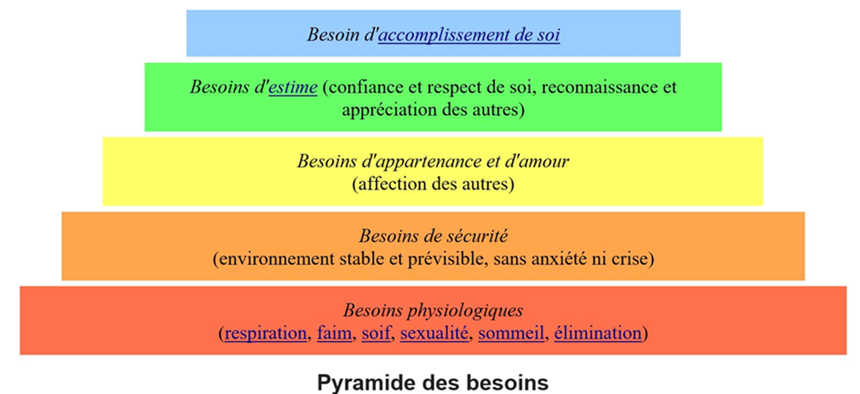
La pyramide des besoins ou pyramide de Maslow ordonne, hiérarchise les besoins essentiels de l’homme, du besoin de base au besoin le plus évolué.
Où se situe le besoin d’estime de soi, à quel niveau de la pyramide?
Besoin
d’estime de soi

Slide 4
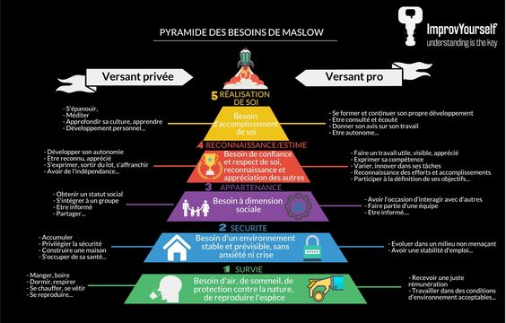

Slide 5
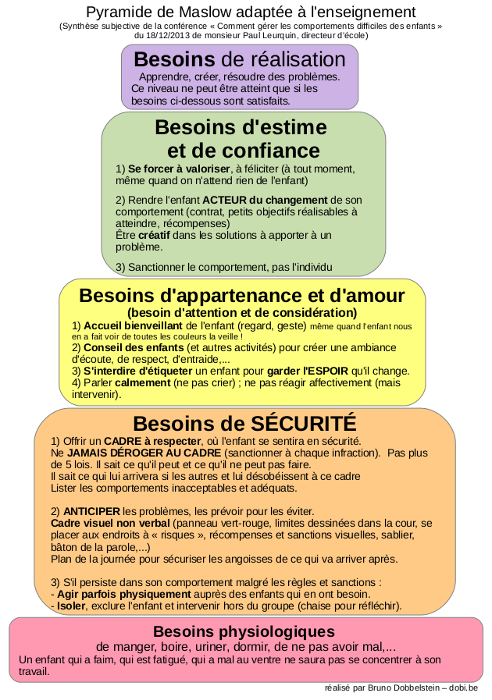

Slide 6
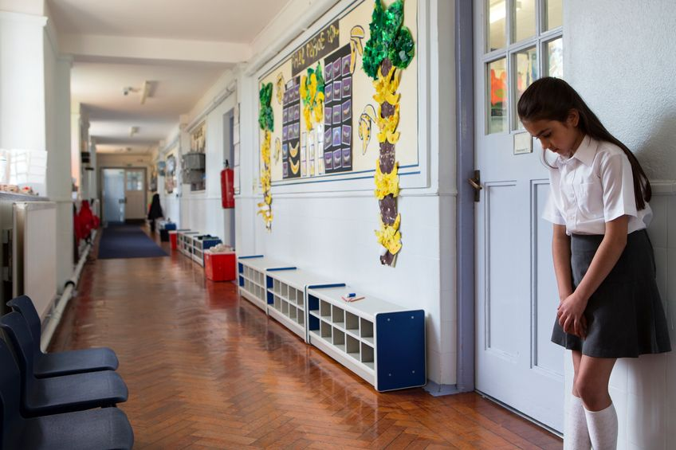

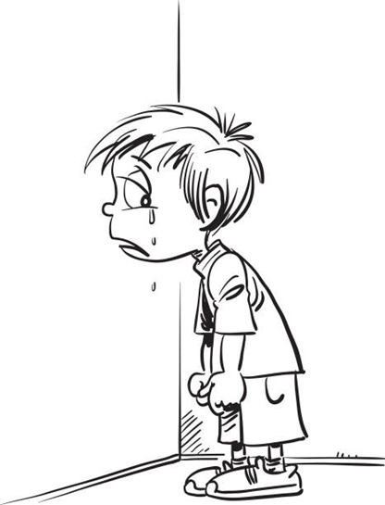
PUNITION

Slide 7


Slide 8
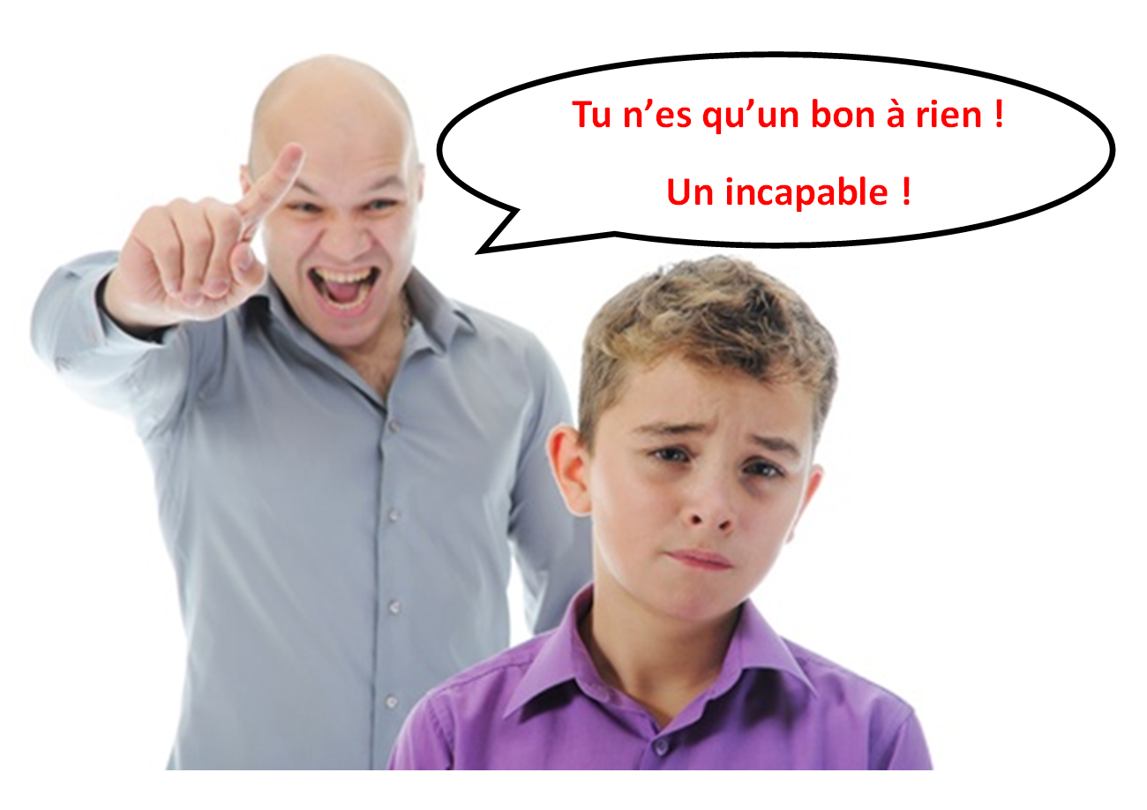
VIOLENCE VERBALE, INSULTES

Slide 9
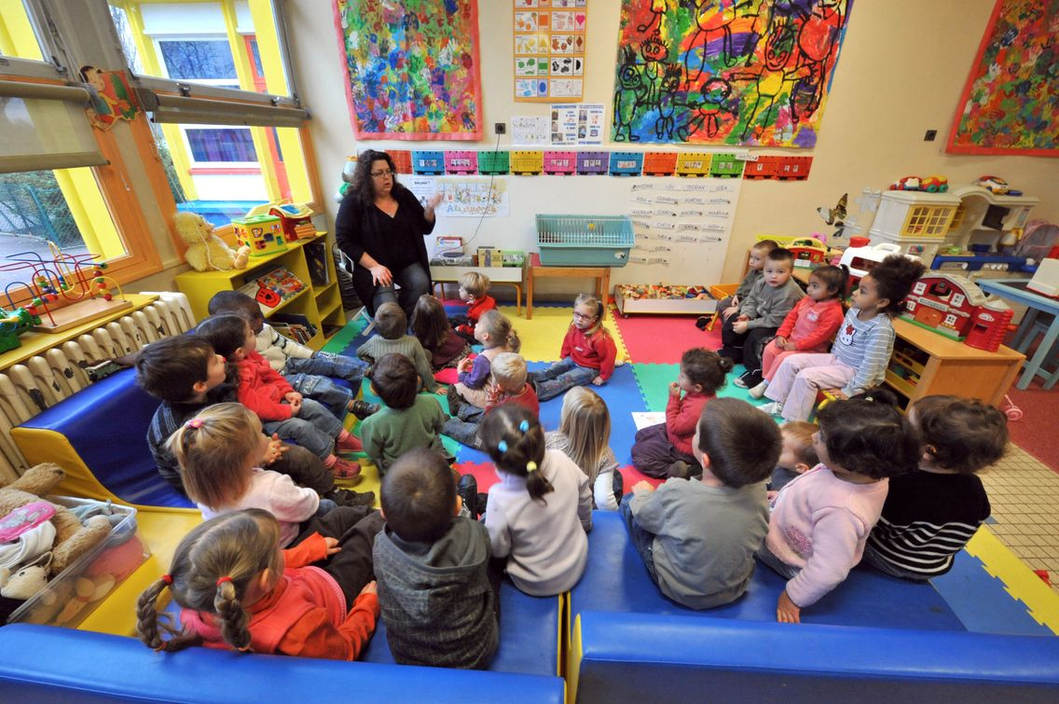
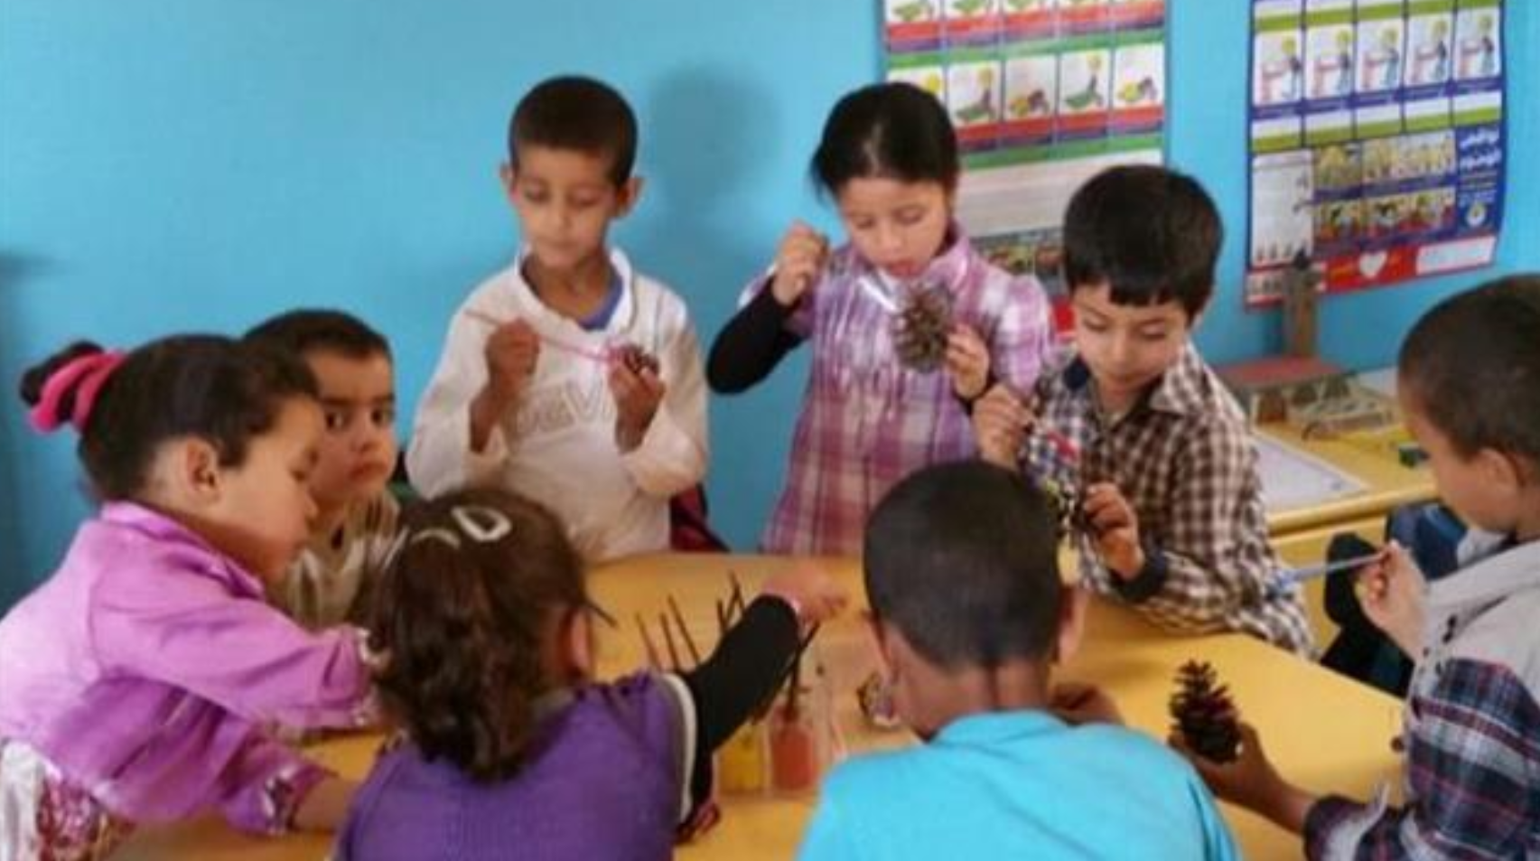
FAIRE PARTICIPER L’ESH AUX ACTIVITES ORDINAIRES

Slide 10


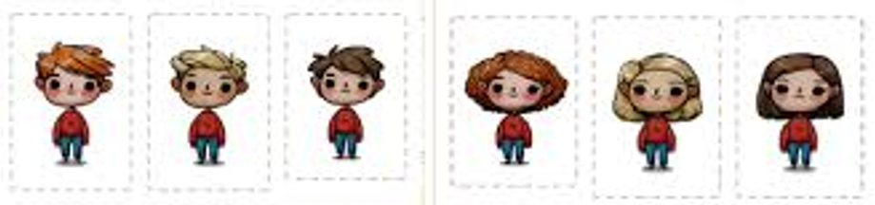
Cet élève n’est pas normal !
Il ne comprend rien !
STIGMATISATION

Slide 11
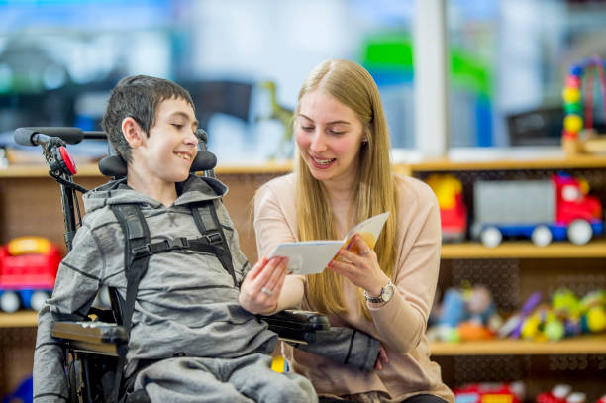

SOUTIEN SPÉCIFIQUE INDIVIDUEL

Slide 12
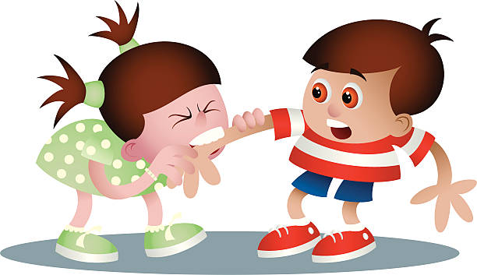
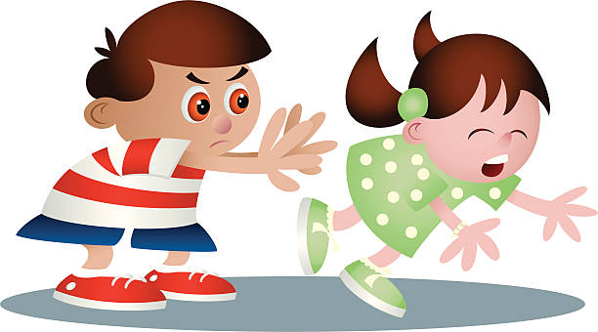
VIOLENCE SCOLAIRE

Slide 13
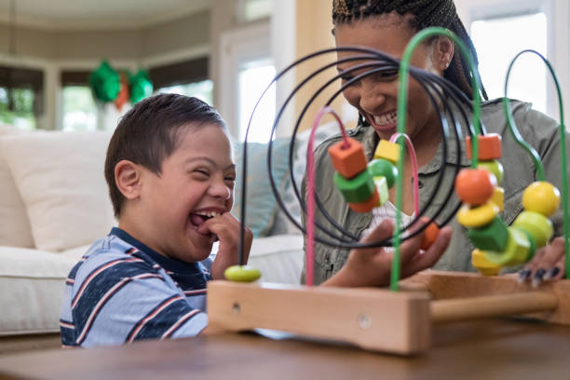
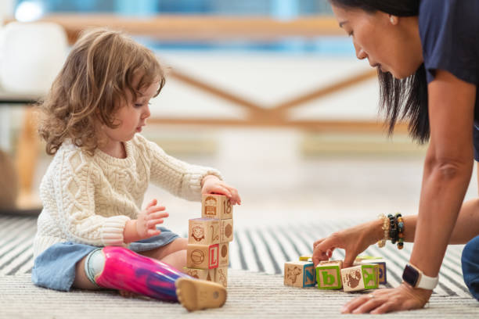
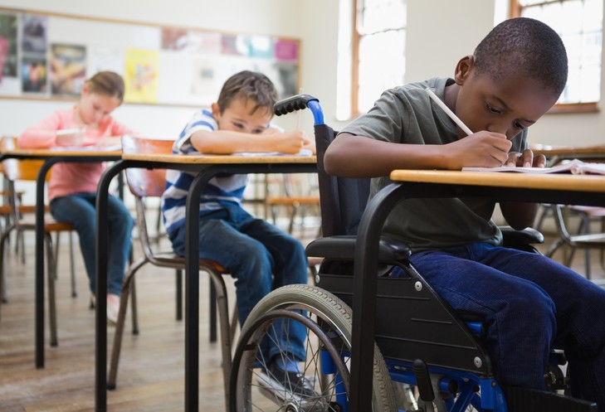
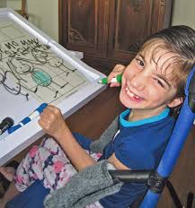
FAIRE REUSSIR L’ESH

Slide 14


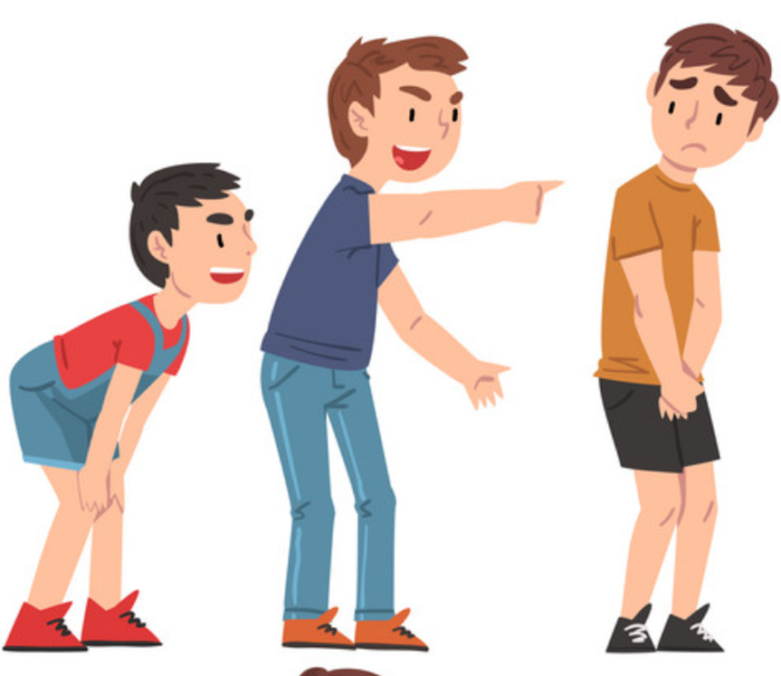
MOQUERIES

Slide 15

DEVALORISATION

Slide 16
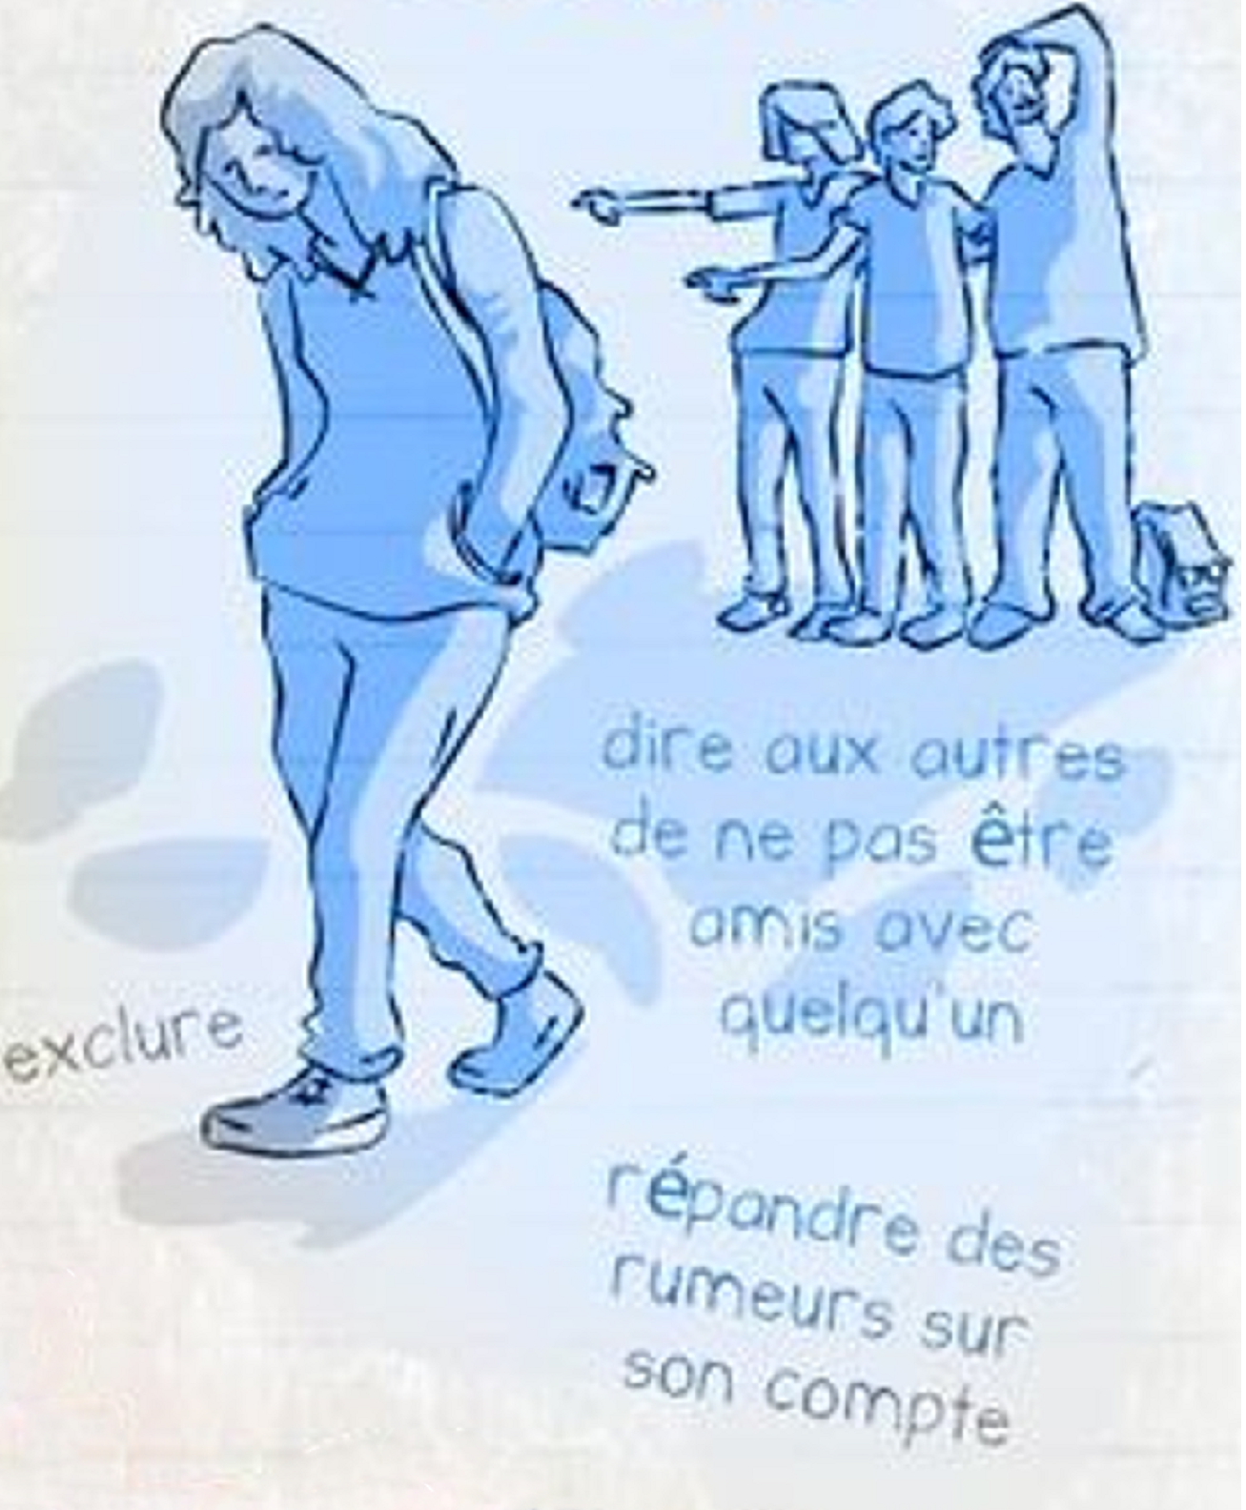

HARCÈLEMENT

Slide 17
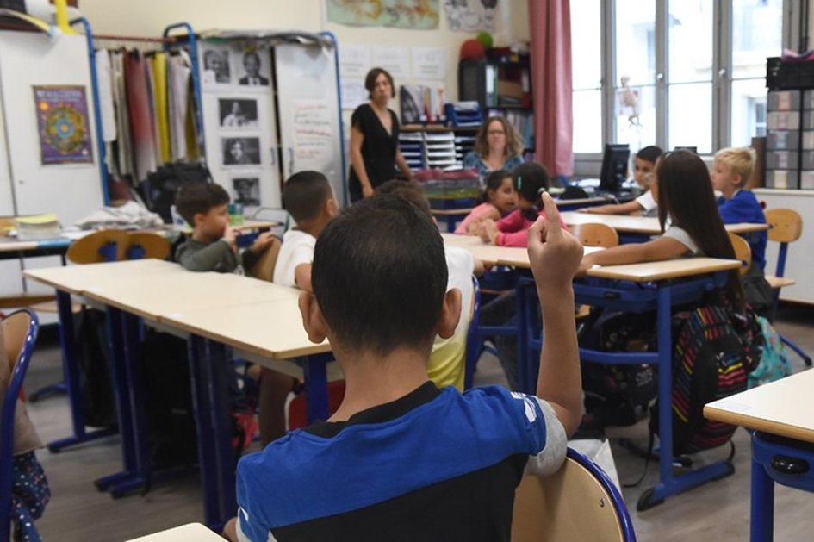
NON !
Tais - toi … s’il te plaît !
Madame … !
CONFISCATION DE LA PAROLE

Slide 18


… les profs discutaient entre eux …
… J’ai entendu …
… ils disaient que tu avais un problème …
… ils disent tous
que tu n’es pas normal !
INDISCRETIONS INVOLONTAIRES
… ATTENTION !
République tunisienne. Code pénal.
Art. 253 et 254 relatifs à la révélation de secrets.

Slide 19
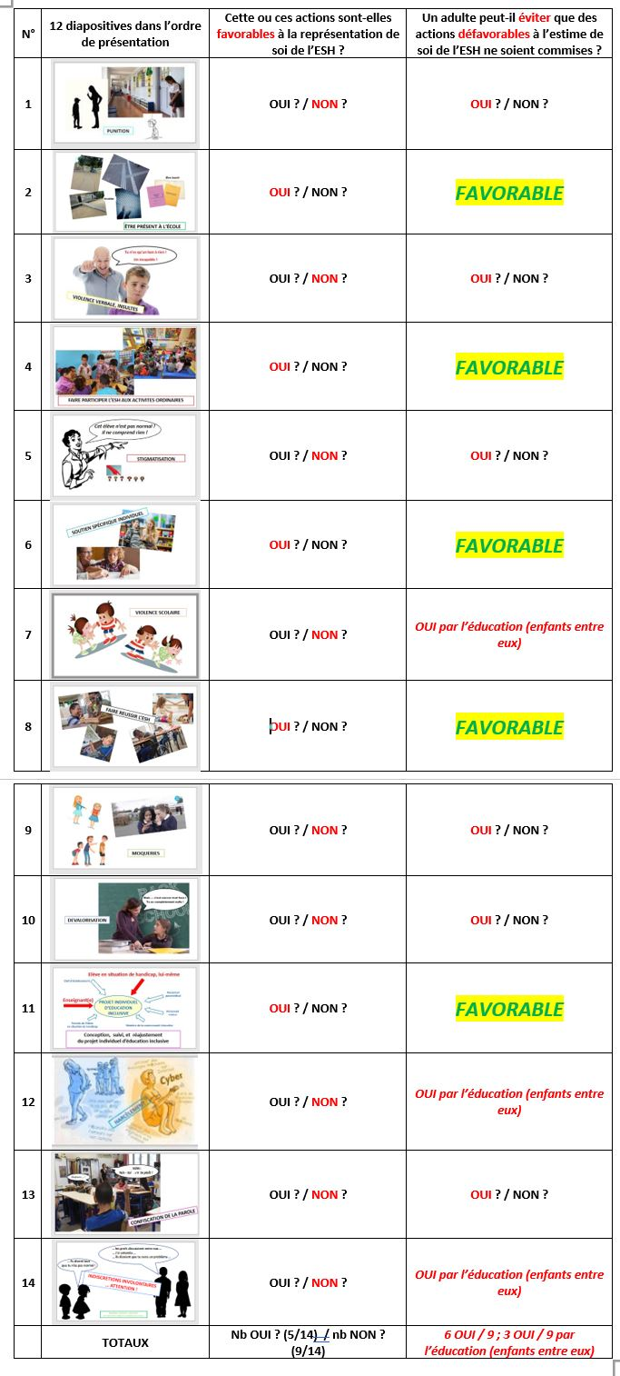

Slide 20
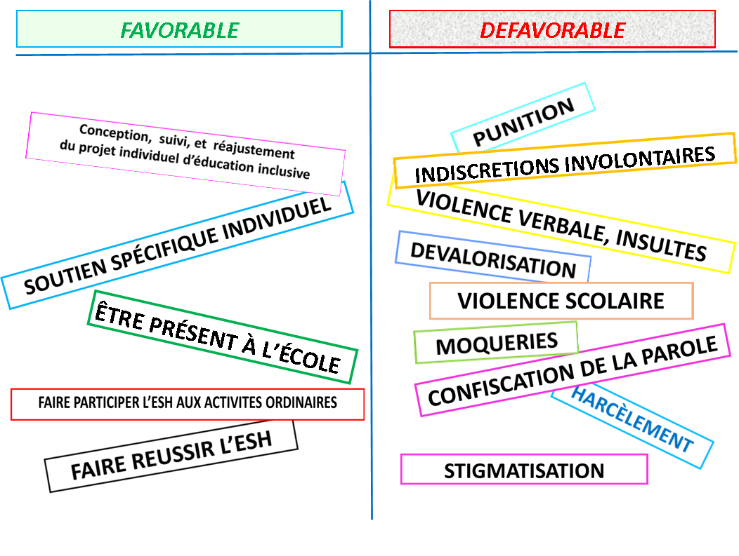

Slide 21


